Slide 1



交大论坛软件系统汇报
汇报人：程泽凯
组员：程泽凯、赵祺、金井直、蒋焰
2026年6月
竢实扬华 自强不息

Slide 2



01
项目背景介绍
目录
CONT ENTS
02
软件需求分析
03
系统总体设计
04
核心功能展示
05
总结与展望

Slide 3

SOUTHWEST JIAOTONG UNIVERSITY
01
项目背景介绍
Notes:
公众号：陈西设计之家。微信搜索即可。更多免费PPT模版教程等都可以在公众号内获取。PPT高端定制/发布会PPT设计微信：2090298045【陈西】

Slide 4

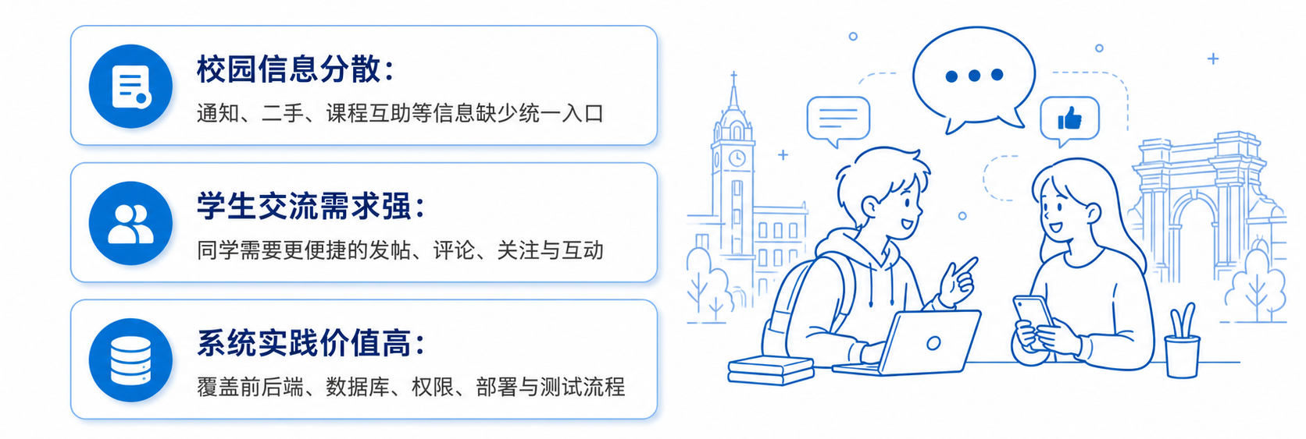
项目背景介绍

Slide 5

SOUTHWEST JIAOTONG UNIVERSITY
02
软件需求分析
Notes:
公众号：陈西设计之家。微信搜索即可。更多免费PPT模版教程等都可以在公众号内获取。PPT高端定制/发布会PPT设计微信：2090298045【陈西】

Slide 6
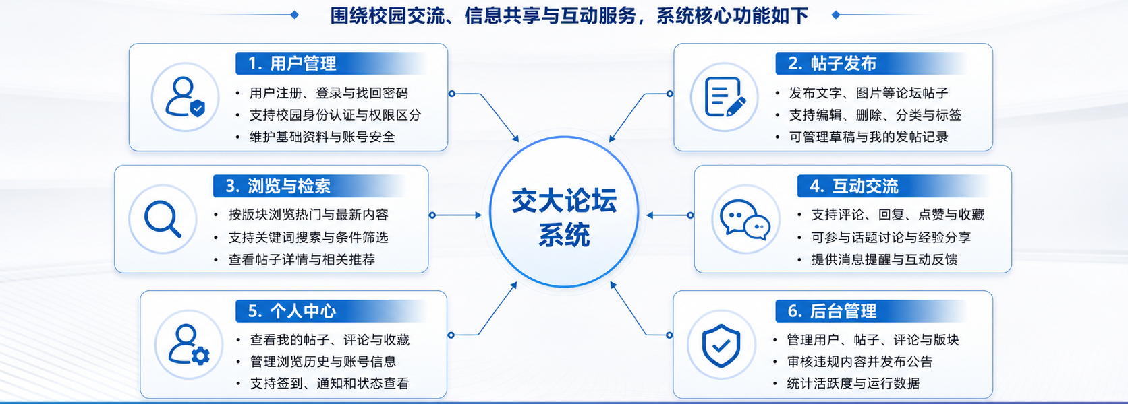
功能性需求分析

Slide 7
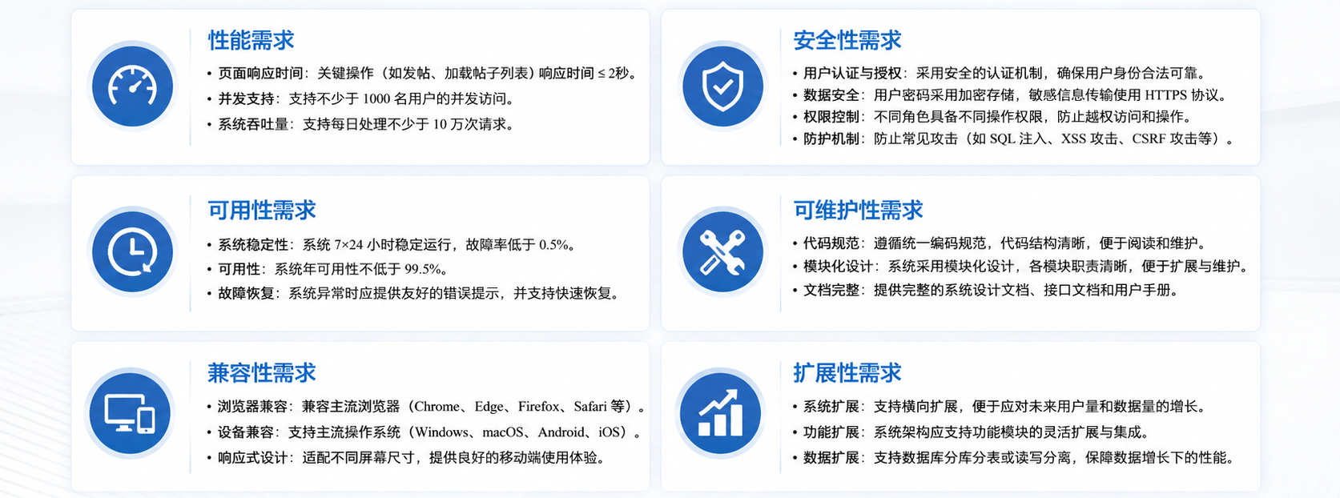
非功能性需求分析

Slide 8

SOUTHWEST JIAOTONG UNIVERSITY
03
系统总体设计
Notes:
公众号：陈西设计之家。微信搜索即可。更多免费PPT模版教程等都可以在公众号内获取。PPT高端定制/发布会PPT设计微信：2090298045【陈西】

Slide 9
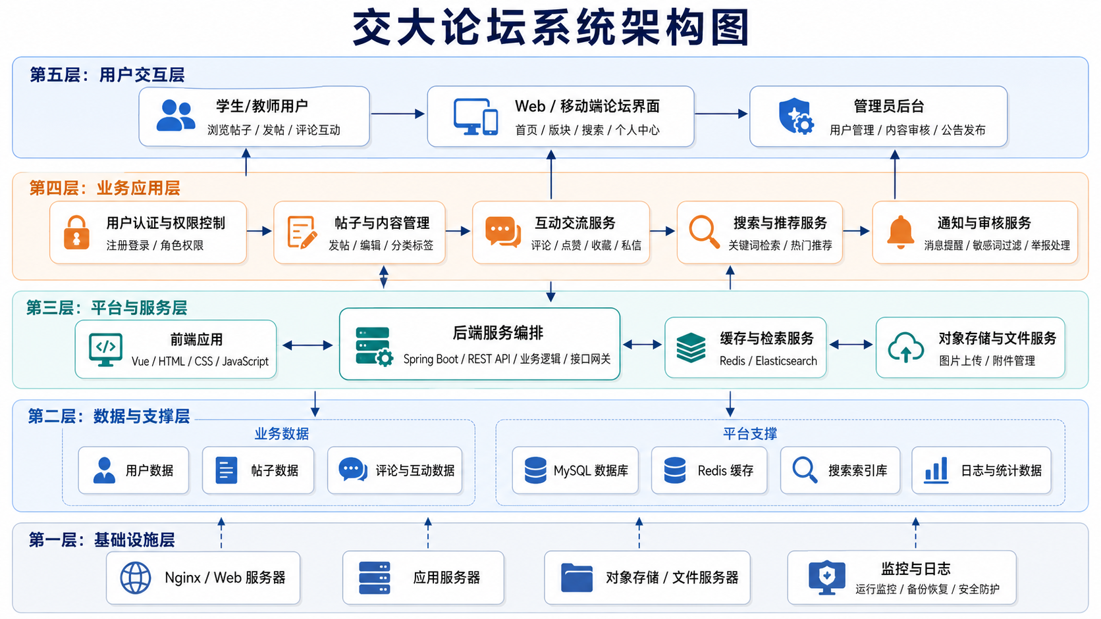
系统总体设计

Slide 10
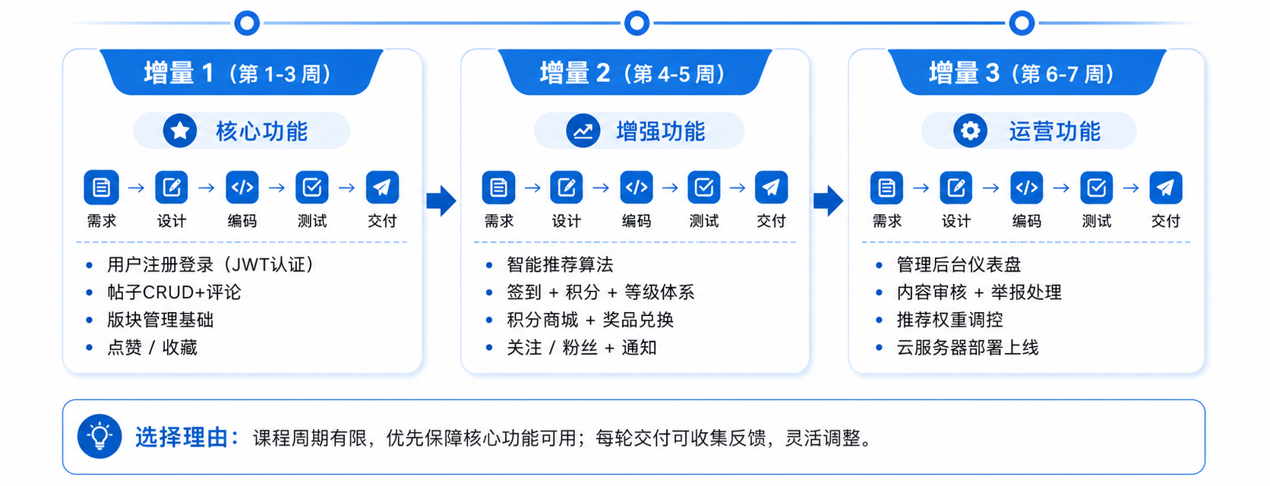
系统总体设计
增量式开发模型

Slide 11
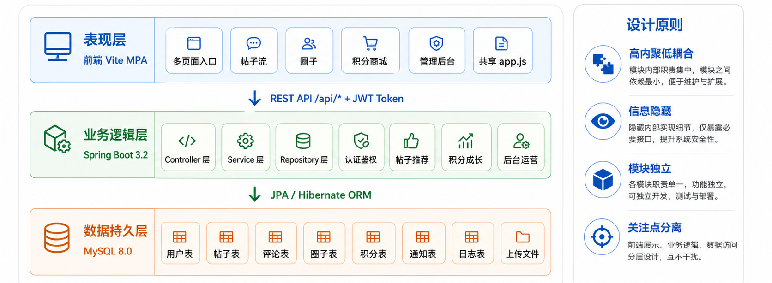
系统总体设计
B/S分层体系结构

Slide 12

SOUTHWEST JIAOTONG UNIVERSITY
04
核心功能展示
Notes:
公众号：陈西设计之家。微信搜索即可。更多免费PPT模版教程等都可以在公众号内获取。PPT高端定制/发布会PPT设计微信：2090298045【陈西】

Slide 13

核心功能展示

Slide 14
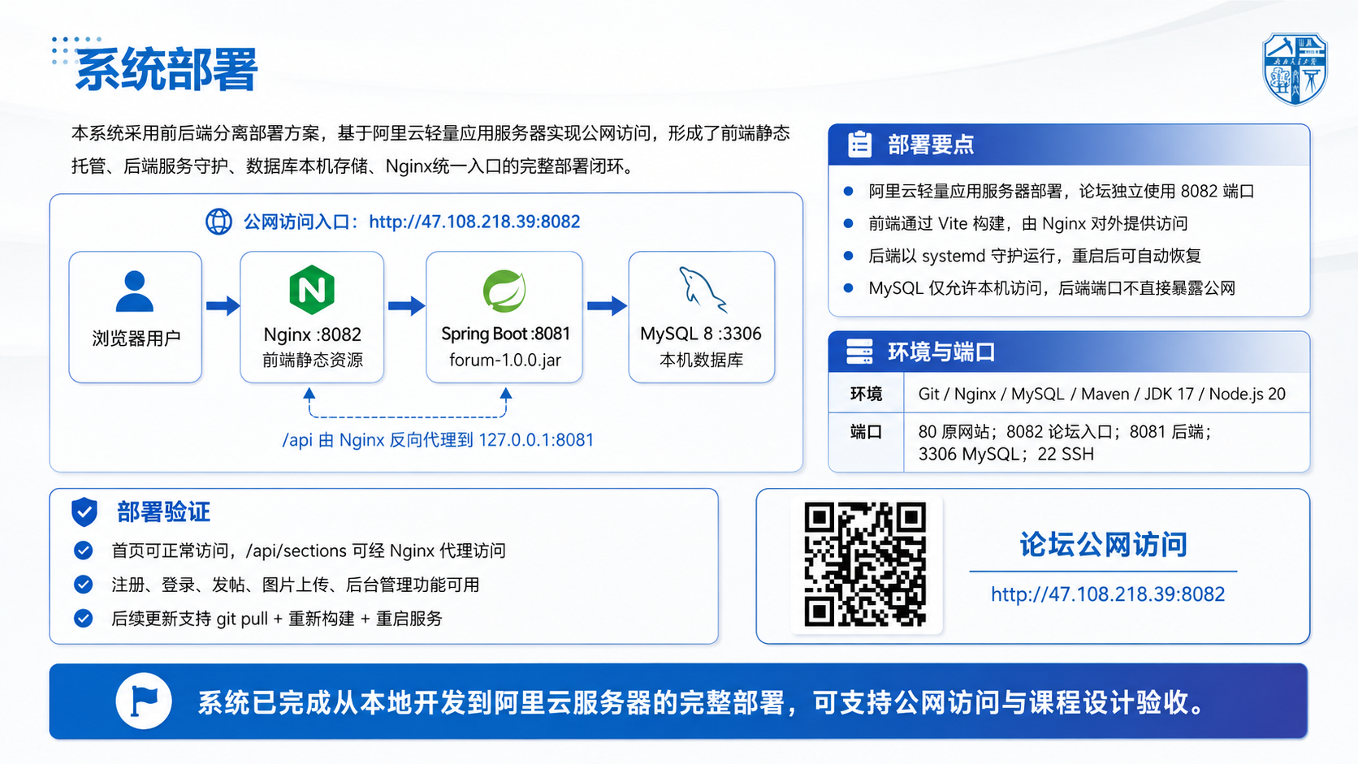
系统部署

Slide 15
SOUTHWEST JIAOTONG UNIVERSITY
05
总结与展望
Notes:
公众号：陈西设计之家。微信搜索即可。更多免费PPT模版教程等都可以在公众号内获取。PPT高端定制/发布会PPT设计微信：2090298045【陈西】

Slide 16
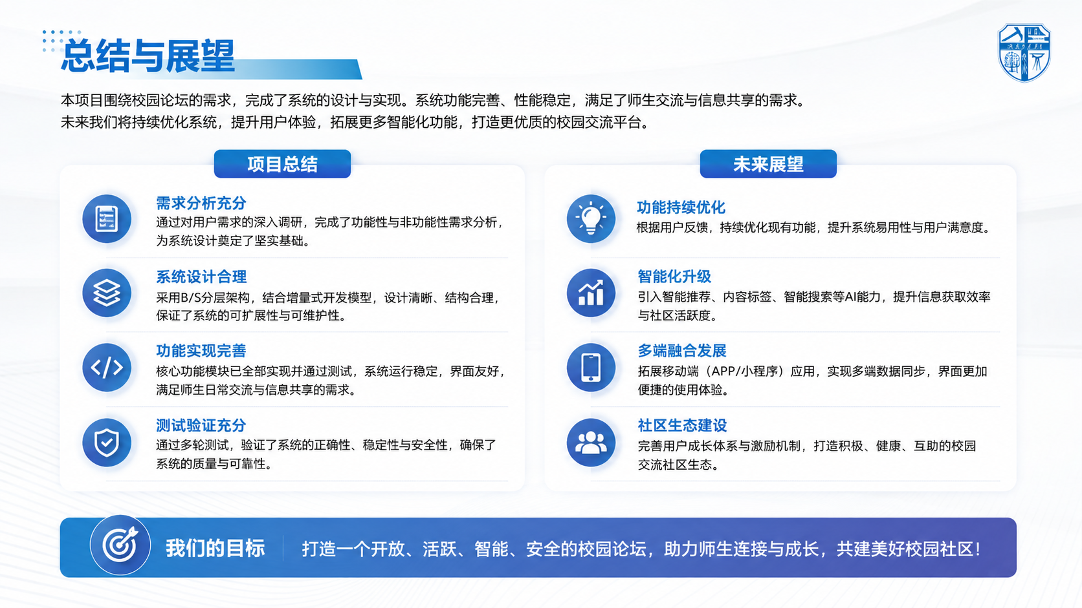
总结与展望

Slide 17
感谢聆听
组员：程泽凯、王晨羽、金井直
竢实扬华 自强不息

